Slide 1

Mantenimiento de
hoteles, viviendas y
comunidades
Carlos Castro
Ver el OA en pinturasespecializadas.lumbre.lat
Notes:
Objeto de aprendizaje de Lumbre · Carlos Castro
Enlace: https://pinturasespecializadas.lumbre.lat/object/mantenimiento-de-hoteles-viviendas-y-comunidades

Slide 2
Acerca de este OA · 1 de 2
Objetivo
Distinguir al cliente de mantenimiento del cliente de una venta puntual, ordenar un programa de mantenimiento en fases con su condición de entrada y su documento de cierre, mantener el color entre fases con una referencia escrita, documentar las unidades que quedan fuera del plan y acordar por escrito el alcance de lo que el cliente llama Crucero, separando lo que se responde en el mostrador de lo que decide dirección técnica.
Mantenimiento de hoteles, viviendas y comunidades
2 / 112
Notes:
Enlace al OA: https://pinturasespecializadas.lumbre.lat/object/mantenimiento-de-hoteles-viviendas-y-comunidades

Slide 3
Acerca de este OA · 2 de 2
Descripción
Cuarta lección de la ruta náutica. Enseña a tratar al hotel, la empresa de mantenimiento y la comunidad de propietarios como lo que son: un cliente que compra un programa por fases, no un bote. Trabaja con fases, con una referencia escrita de color y con una lista de lo que queda fuera del plan.
Autoría: Carlos Castro
Etiquetas: mantenimiento · hoteles · comunidades de propietarios · plan por fases · referencia de color · asesoría técnica · Pinturas Especializadas
Mantenimiento de hoteles, viviendas y comunidades
3 / 112
Notes:
Continuación de «Acerca de este OA» (2 de 2).

Slide 4
Mantenimiento de hoteles, viviendas y comunidades · 1 de 6
Supuesto didáctico (ficticio). Un martes por la mañana, en el mostrador del centro, entra el jefe de mantenimiento de un hotel de noventa habitaciones de la playa del centro. Trae un plano de plantas y una lista de catorce habitaciones «para antes de la temporada». Pide un presupuesto único y un plazo cerrado.
Detrás, un administrador de fincas de una comunidad de veintidós viviendas de Cala Blana pregunta por la fachada y por la humedad de un bajo. Y al final de la mañana, un encargado de una empresa de mantenimiento quiere resolver un garaje.
Mantenimiento de hoteles, viviendas y comunidades
4 / 112

Slide 5
Mantenimiento de hoteles, viviendas y comunidades · 2 de 6
Los tres dicen «pintar» y los tres necesitan cosas distintas: un plan por fases, una referencia de color que aguante dos años y una lista de lo que no entra. Todo lo que sigue es un caso inventado para practicar el método; los nombres, las cifras y las referencias son de práctica.
Mantenimiento de hoteles, viviendas y comunidades
5 / 112
Notes:
Continuación de «Mantenimiento de hoteles, viviendas y comunidades» (2 de 6).

Slide 6
Mantenimiento de hoteles, viviendas y comunidades · 3 de 6
Qué vas a poder hacer al terminar
Distinguir al cliente de mantenimiento del cliente de una venta puntual, ordenar un programa de mantenimiento en fases con su condición de entrada y su documento de cierre, mantener el color entre fases con una referencia escrita, documentar las unidades que quedan fuera del plan y acordar por escrito el alcance de lo que el cliente llama Crucero, separando lo que se responde en el mostrador de lo que decide dirección técnica.
•
Hecho verificado: consta en la norma citada o en la ficha técnica y de seguridad del producto.
Mantenimiento de hoteles, viviendas y comunidades
6 / 112
Notes:
Continuación de «Mantenimiento de hoteles, viviendas y comunidades» (3 de 6).

Slide 7
Mantenimiento de hoteles, viviendas y comunidades · 4 de 6
•
Buena práctica: método razonado de mostrador; no es, por sí solo, una política de Pinturas Especializadas.
•
Decisión interna pendiente de confirmar: lo que la empresa todavía no ha documentado y que aparece en el apartado de pendientes.
•
Supuesto didáctico: las situaciones, las cifras y los nombres marcados como ficticios sirven para practicar; no son datos de la empresa ni de un cliente real.
Mantenimiento de hoteles, viviendas y comunidades
7 / 112
Notes:
Continuación de «Mantenimiento de hoteles, viviendas y comunidades» (4 de 6).

Slide 8
Mantenimiento de hoteles, viviendas y comunidades · 5 de 6
Dependencia interna pendiente
Esta lección distingue el método general de las decisiones que corresponden a Pinturas Especializadas. Antes de aplicar un umbral, un importe o una facultad, confirma con dirección: El alcance exacto de «Crucero»: qué incluye, qué zonas y qué fases cubre, qué excluye, quién lo ejecuta y con qué material. El formato de la referencia escrita de color por zona que se usa en la empresa: qué campos tiene, quién la firma y dónde se archiva.
Mantenimiento de hoteles, viviendas y comunidades
8 / 112
Notes:
Continuación de «Mantenimiento de hoteles, viviendas y comunidades» (5 de 6).

Slide 9
Mantenimiento de hoteles, viviendas y comunidades · 6 de 6
Las condiciones de garantía y los plazos de entrega y ejecución que se pueden comprometer en un plan de mantenimiento por fases, y quién los autoriza. El procedimiento con las unidades que quedan fuera del plan: quién las autoriza, cómo se presupuestan y con qué documento se comunican al cliente. La documentación que aporta el cliente y la que aporta la empresa en cada fase, y qué se exige para dar por cerrada una fase.
Mantenimiento de hoteles, viviendas y comunidades
9 / 112
Notes:
Continuación de «Mantenimiento de hoteles, viviendas y comunidades» (6 de 6).

Slide 10
1 · El cliente de mantenimiento no es un cliente de bote · 1 de 4
El hotel, la empresa de mantenimiento y la comunidad de propietarios no compran pintura: compratan un programa. La diferencia se ve en la pregunta que hacen. Un cliente particular pregunta «¿qué me llevo?»; un cliente de mantenimiento pregunta «¿cada cuánto vuelvo, en qué orden y con qué garantía de que el color no cambia?». Quien compra no es quien mira: es el jefe de mantenimiento del hotel, el encargado de la empresa de servicios o el administrador de fincas de la comunidad, y cada uno de ellos tiene su propia forma de explicar lo que quiere.
Mantenimiento de hoteles, viviendas y comunidades
10 / 112

Slide 11
1 · El cliente de mantenimiento no es un cliente de bote · 2 de 4
Lo que cambia en el mostrador es el entregable. A un particular se le entrega un producto y unas condiciones. A un cliente de mantenimiento se le entrega un documento de trabajo por fases, con el alcance de cada fase, las zonas, la referencia de color y lo que queda fuera. Ese documento es lo que la empresa de mantenimiento arches, lo que la comunidad aprueba en junta y lo que permite que dentro de dos años la fase siguiente se parezca a la anterior.
Mantenimiento de hoteles, viviendas y comunidades
11 / 112
Notes:
Continuación de «1 · El cliente de mantenimiento no es un cliente de bote» (2 de 4).

Slide 12
1 · El cliente de mantenimiento no es un cliente de bote · 3 de 4
Y hay un detalle que en el mostrador se olvida a menudo: en estos edificios hay gente dentro mientras se trabaja. Un huésped, un vecino, un compañero de otra empresa. De ahí salen tres requisitos que en una venta particular no se miran: bajo olor, secado rápido y ejecución por tramos, para poder trabajar sin cerrar el edificio entero.
Mantenimiento de hoteles, viviendas y comunidades
12 / 112
Notes:
Continuación de «1 · El cliente de mantenimiento no es un cliente de bote» (3 de 4).

Slide 13
1 · El cliente de mantenimiento no es un cliente de bote · 4 de 4
La consecuencia es una regla de trabajo: antes de dar cualquier dato de este cliente hay que preguntar por las zonas, por el calendario de uso del edificio y por qué partes del encargo se hará cada fase. Sin esos tres datos, la respuesta del mostrador será una estimación sin base.
Mantenimiento de hoteles, viviendas y comunidades
13 / 112
Notes:
Continuación de «1 · El cliente de mantenimiento no es un cliente de bote» (4 de 4).

Slide 14
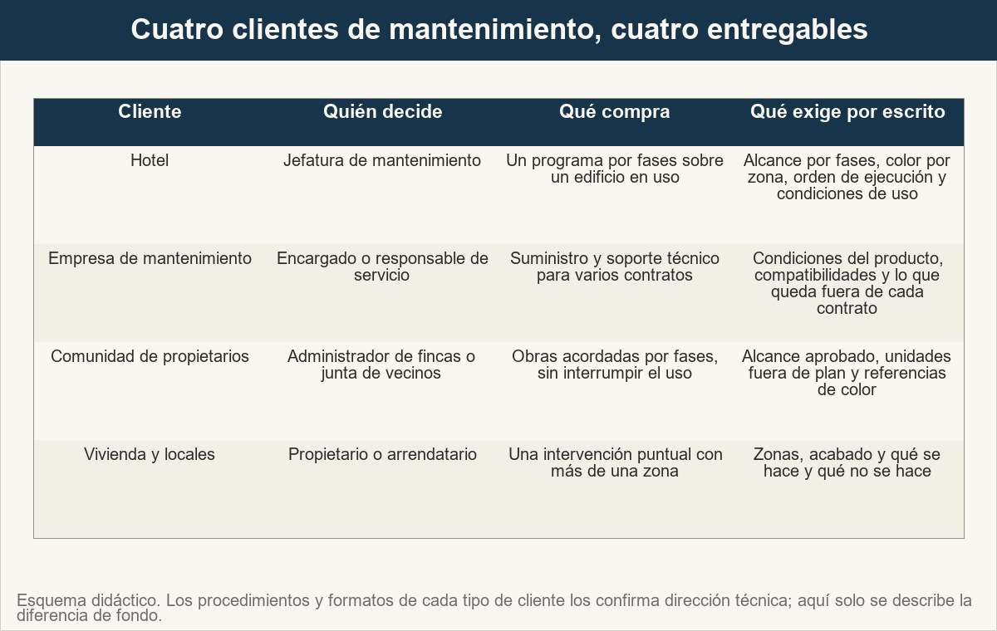
1 · El cliente de mantenimiento no es un cliente de bote
El mismo producto, cuatro clientes distintos: lo que cambia es el documento que hay que entregar.
Ver imagen original en el OA
Notes:
Imagen del OA: assets/fig-1-tipos-de-cliente.jpg
Texto alternativo: Matriz con cuatro tipos de cliente de mantenimiento: hotel, empresa de mantenimiento, comunidad de propietarios y vivienda particular, con quién decide, qué compra y qué exige por escrito.
Pie: El mismo producto, cuatro clientes distintos: lo que cambia es el documento que hay que entregar.
Enlace: https://pinturasespecializadas.lumbre.lat/object/mantenimiento-de-hoteles-viviendas-y-comunidades

Slide 15
Sección
1 · El cliente de mantenimiento no es un cliente de bote · Ejemplo: el hotel que no puede cerrar los pasillos · Paso 1 de 4
Lo que dice el cliente
«Necesito pintar los pasillos del hotel, pero no puedo cerrarlos mucho tiempo.»
Mantenimiento de hoteles, viviendas y comunidades
15 / 112
Notes:
Recorrido: Ejemplo: el hotel que no puede cerrar los pasillos
Paso 1 de 4: Lo que dice el cliente
Texto del paso: «Necesito pintar los pasillos del hotel, pero no puedo cerrarlos mucho tiempo.»
Enlace: https://pinturasespecializadas.lumbre.lat/object/mantenimiento-de-hoteles-viviendas-y-comunidades

Slide 16
Sección
1 · El cliente de mantenimiento no es un cliente de bote · Ejemplo: el hotel que no puede cerrar los pasillos · Paso 2 de 4
Lo que se pregunta
Qué pasillos, qué uso tienen a qué horas, cuántas plantas se pueden cerrar a la vez, qué habitaciones están libres y qué color hay hoy en cada zona.
Mantenimiento de hoteles, viviendas y comunidades
16 / 112
Notes:
Recorrido: Ejemplo: el hotel que no puede cerrar los pasillos
Paso 2 de 4: Lo que se pregunta
Texto del paso: Qué pasillos, qué uso tienen a qué horas, cuántas plantas se pueden cerrar a la vez, qué habitaciones están libres y qué color hay hoy en cada zona.
Enlace: https://pinturasespecializadas.lumbre.lat/object/mantenimiento-de-hoteles-viviendas-y-comunidades

Slide 17
Sección
1 · El cliente de mantenimiento no es un cliente de bote · Ejemplo: el hotel que no puede cerrar los pasillos · Paso 3 de 4
Lo que se entrega
Un plan por fases: pasillos y escaleras primero y por tramos de dos plantas, con la familia lavable y resistente al desgaste, con acabado de bajo olor y secado rápido según ficha, con la referencia de color por zona y con la lista de las habitaciones que van en la fase siguiente.
Mantenimiento de hoteles, viviendas y comunidades
17 / 112
Notes:
Recorrido: Ejemplo: el hotel que no puede cerrar los pasillos
Paso 3 de 4: Lo que se entrega
Texto del paso: Un plan por fases: pasillos y escaleras primero y por tramos de dos plantas, con la familia lavable y resistente al desgaste, con acabado de bajo olor y secado rápido según ficha, con la referencia de color por zona y con la lista de las habitaciones que van en la fase siguiente.
Enlace: https://pinturasespecializadas.lumbre.lat/object/mantenimiento-de-hoteles-viviendas-y-comunidades

Slide 18
Sección
1 · El cliente de mantenimiento no es un cliente de bote · Ejemplo: el hotel que no puede cerrar los pasillos · Paso 4 de 4
El resultado
El hotel renueva los pasillos sin cerrar el edificio entero, cada fase queda documentada y el color de la fase siguiente tiene dónde mirarse.
Mantenimiento de hoteles, viviendas y comunidades
18 / 112
Notes:
Recorrido: Ejemplo: el hotel que no puede cerrar los pasillos
Paso 4 de 4: El resultado
Texto del paso: El hotel renueva los pasillos sin cerrar el edificio entero, cada fase queda documentada y el color de la fase siguiente tiene dónde mirarse.
Enlace: https://pinturasespecializadas.lumbre.lat/object/mantenimiento-de-hoteles-viviendas-y-comunidades

Slide 19
Actividad 1 · Opción múltiple · 1 de 2
Sección: 1 · El cliente de mantenimiento no es un cliente de bote
El jefe de mantenimiento de un hotel pide «un presupuesto cerrado para pintar las catorce habitaciones antes de la temporada». ¿Qué es lo primero que hace el mostrador?
A) Calcular los metros cuadrados y dar el precio del producto más barato que aguante en zonas con humedad.
B) Preguntar por las zonas, por el calendario de ocupación y por qué partes del encargo se harán en cada fase, y entregar después un plan por zonas con su referencia de color.
Mantenimiento de hoteles, viviendas y comunidades
19 / 112
Notes:
Solución: B) Preguntar por las zonas, por el calendario de ocupación y por qué partes del encargo se harán en cada fase, y entregar después un plan por zonas con su referencia de color.
Explicación: Sin zonas, sin calendario y sin reparto por fases no hay plan: solo hay una estimación. El descuento por volumen, la elección del producto más barato y el traspaso de la decisión son atajos que convierten una recomendación técnica en una discusión de precio.
Evidencia: Apartado 1: qué compra un cliente de mantenimiento y qué tres datos hay que pedir antes de responder.
Enlace al OA: https://pinturasespecializadas.lumbre.lat/object/mantenimiento-de-hoteles-viviendas-y-comunidades

Slide 20
Actividad 1 · Opción múltiple · 2 de 2
C) Ofrecer un descuento por el volumen para no perder el encargo y resolver las dudas después.
D) Pedir al pintor de mantenimiento que pase por el hotel y que sea él quien decida el sistema.
Mantenimiento de hoteles, viviendas y comunidades
20 / 112
Notes:
Continuación de «Actividad 1 · Opción múltiple» (2 de 2).

Slide 21
2 · Las zonas del edificio y la exigencia que domina cada una · 1 de 4
El edificio se divide en zonas y cada zona tiene una exigencia que la domina. Es el mismo principio que se aplica a un barco, y aquí importa todavía más porque hay zonas de uso muy distinto conviviendo bajo el mismo techo.
•
Pasillos y escaleras: alto tráfico, desgaste por roce y una limpieza diaria que no puede esperar.
•
Ascensores: superficie pequeña, con exigencia de aplicación rápida y secado rápido porque la cabina no puede quedar fuera de servicio mucho tiempo.
Mantenimiento de hoteles, viviendas y comunidades
21 / 112

Slide 22
2 · Las zonas del edificio y la exigencia que domina cada una · 2 de 4
•
Fachadas: exposición a la intemperie, sol y lluvia, y la necesidad de cubrir microfisuras de la imagen.
•
Piscinas: resistencia a los productos de tratamiento del agua y protección antideslizante en bordes y zonas de paso.
•
Jardines y patios: humedad del terreno y de la vegetación, con exigencia de transpirabilidad.
•
Baños de habitaciones y vestuarios: humedad constante, riesgo de moho y limpieza frecuente.
Mantenimiento de hoteles, viviendas y comunidades
22 / 112
Notes:
Continuación de «2 · Las zonas del edificio y la exigencia que domina cada una» (2 de 4).

Slide 23
2 · Las zonas del edificio y la exigencia que domina cada una · 3 de 4
•
Dormitorios: bajo olor, secado rápido y acabado estético, porque la habitación se ocupa el mismo día.
•
Salones y zonas de estar: desgaste y lavabilidad.
De ahí salen los cuatro requisitos generales que se repiten en todos los encargo de mantenimiento: resistencia al desgaste, fácil limpieza, bajo olor y secado rápido.
Mantenimiento de hoteles, viviendas y comunidades
23 / 112
Notes:
Continuación de «2 · Las zonas del edificio y la exigencia que domina cada una» (3 de 4).

Slide 24
2 · Las zonas del edificio y la exigencia que domina cada una · 4 de 4
La regla es la de siempre: cada zona tiene requisitos distintos y no se usa el mismo producto en todas. Un plano del edificio con las zonas dibujadas vale más que cualquier lista de precios, porque es lo que permite ordenar el trabajo y explicar por qué dos partes del mismo encargo no llevan lo mismo.
Mantenimiento de hoteles, viviendas y comunidades
24 / 112
Notes:
Continuación de «2 · Las zonas del edificio y la exigencia que domina cada una» (4 de 4).

Slide 25
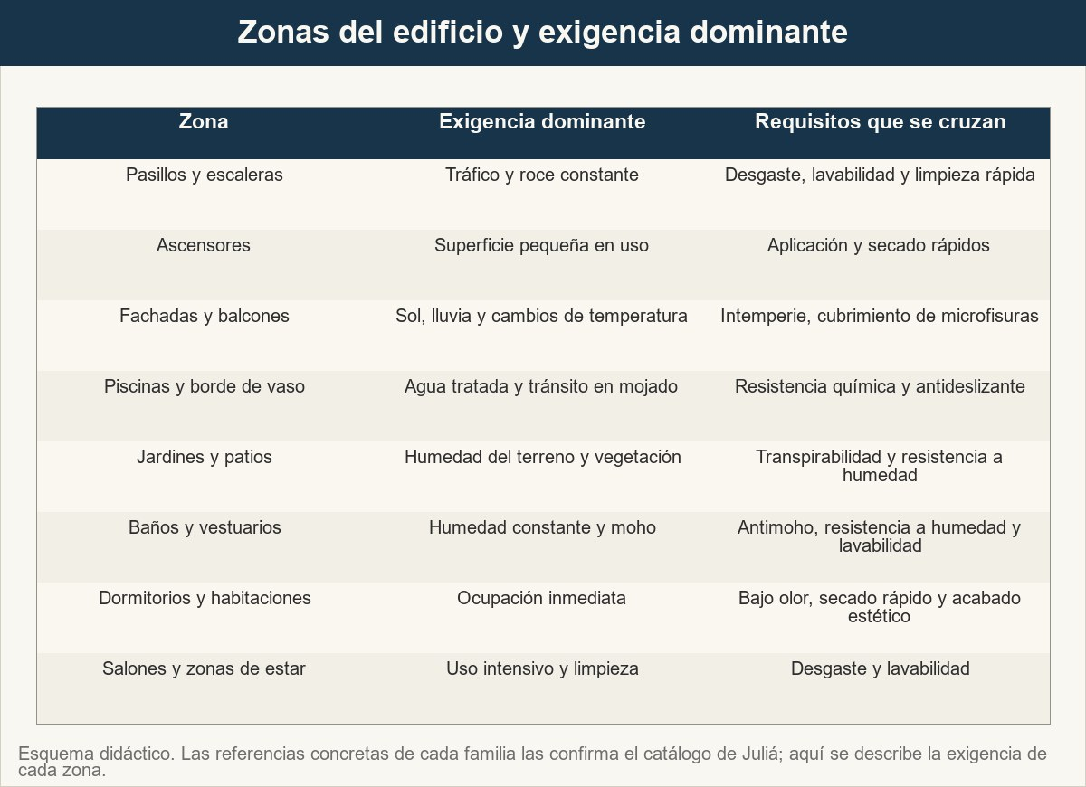
2 · Las zonas del edificio y la exigencia que domina cada una
Cada zona pide algo distinto. La columna de la derecha es la que decide el producto.
Ver imagen original en el OA
Notes:
Imagen del OA: assets/fig-2-zonas-del-edificio.jpg
Texto alternativo: Matriz con las zonas de un edificio de mantenimiento y la exigencia dominante de cada una.
Pie: Cada zona pide algo distinto. La columna de la derecha es la que decide el producto.
Enlace: https://pinturasespecializadas.lumbre.lat/object/mantenimiento-de-hoteles-viviendas-y-comunidades

Slide 26
Actividad 2 · Clasificar · 1 de 3
Sección: 2 · Las zonas del edificio y la exigencia que domina cada una
Clasifica cada zona del edificio según la exigencia que la domina.
Categorías
• Tráfico y desgaste
• Agua y humedad
• Intemperie y luz
• Olor y secado rápido
1. Pasillos y escaleras: mucho tránsito, roce de las maletas y limpieza diaria.
Mantenimiento de hoteles, viviendas y comunidades
26 / 112
Notes:
Solución: 1. Pasillos y escaleras: mucho tránsito, roce de las maletas y limpieza diaria. → Tráfico y desgaste
2. Suelos de los locales comerciales con rotación alta de clientes. → Tráfico y desgaste
3. Baños y vestuarios: humedad constante, moho y limpieza frecuente. → Agua y humedad
4. Piscina y borde de vaso: agua tratada y tránsito con el suelo mojado. → Agua y humedad
5. Fachadas y balcones: sol, lluvia y cambios de temperatura. → Intemperie y luz
6. Jardines y patios: humedad del terreno y de la vegetación. → Intemperie y luz
7. Dormitorios y habitaciones: se pintan y la habitación se ocupa el mismo día. → Olor y secado rápido
8. Ascensores: la cabina no puede quedar fuera de servicio mucho tiempo. → Olor y secado rápido
Evidencia: Apartado 2: las zonas del edificio y la exigencia dominante de cada una.
Enlace al OA: https://pinturasespecializadas.lumbre.lat/object/mantenimiento-de-hoteles-viviendas-y-comunidades

Slide 27
Actividad 2 · Clasificar · 2 de 3
2. Suelos de los locales comerciales con rotación alta de clientes.
3. Baños y vestuarios: humedad constante, moho y limpieza frecuente.
4. Piscina y borde de vaso: agua tratada y tránsito con el suelo mojado.
5. Fachadas y balcones: sol, lluvia y cambios de temperatura.
6. Jardines y patios: humedad del terreno y de la vegetación.
7. Dormitorios y habitaciones: se pintan y la habitación se ocupa el mismo día.
Mantenimiento de hoteles, viviendas y comunidades
27 / 112
Notes:
Continuación de «Actividad 2 · Clasificar» (2 de 3).

Slide 28
Actividad 2 · Clasificar · 3 de 3
8. Ascensores: la cabina no puede quedar fuera de servicio mucho tiempo.
Clasifica cada elemento en una de las categorías.
Mantenimiento de hoteles, viviendas y comunidades
28 / 112
Notes:
Continuación de «Actividad 2 · Clasificar» (3 de 3).

Slide 29
3 · Las familias de producto y su encaje con la zona · 1 de 4
La misma exigencia se resuelve con familias de producto distintas, y cada familia tiene un encaje que conviene decir con claridad en el mostrador.
•
Fachadas: pintura elástica para cubrir microfisuras y resistir la intemperie; acabado transpirable cuando hay humedad en el muro; familia con acción biocida cuando el riesgo de moho o de algas está localizada.
Mantenimiento de hoteles, viviendas y comunidades
29 / 112

Slide 30
3 · Las familias de producto y su encaje con la zona · 2 de 4
•
Piscinas: acabado resistente a los productos de tratamiento del agua (cloro), y sistema antideslizante en bordes, rampas y zonas de paso.
•
Interiores: acabado lavable y resistente al desgaste para pasillos, escaleras y ascensores; familia con acción antimoho para baños y cocinas; acabado de bajo olor para habitaciones.
•
Suelos: esmalte resistente al desgaste en zonas de alto tráfico, y sistema antideslizante en escaleras, rampas y bordes de piscina.
Mantenimiento de hoteles, viviendas y comunidades
30 / 112
Notes:
Continuación de «3 · Las familias de producto y su encaje con la zona» (2 de 4).

Slide 31
3 · Las familias de producto y su encaje con la zona · 3 de 4
La regla que más veces se incumple en obra es la de no usar un acabado de interior en una fachada: una película formulada para un interior no tiene ni el mismo comportamiento ni la misma duración frente al sol y la lluvia, y cuando falla, la reparación cuesta mucho más que la pintura inicial.
Y hay un matiz de venta que conviene dominar: el acabado también es color. El mismo tono en mate y en satinado se ve distinto, y esa diferencia es la que hace que dos fases del mismo encargo parezcan dos colores distintos cuando en realidad lo que cambió fue el acabado.
Mantenimiento de hoteles, viviendas y comunidades
31 / 112
Notes:
Continuación de «3 · Las familias de producto y su encaje con la zona» (3 de 4).

Slide 32
3 · Las familias de producto y su encaje con la zona · 4 de 4
Este capítulo se queda en la familia y en su función. Las referencias concretas, sus rendimientos y sus precios los confirma el catálogo de la empresa, y lo que no consta se escribe como pendiente en el plan.
Mantenimiento de hoteles, viviendas y comunidades
32 / 112
Notes:
Continuación de «3 · Las familias de producto y su encaje con la zona» (4 de 4).

Slide 33
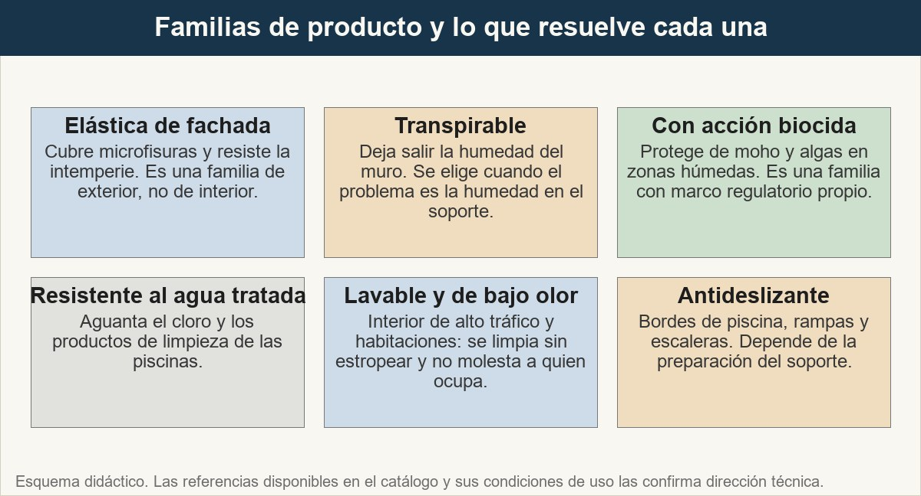
3 · Las familias de producto y su encaje con la zona
Seis familias y una propiedad cada una. La familia no es el producto: el producto es una referencia del catálogo.
Ver imagen original en el OA
Notes:
Imagen del OA: assets/fig-3-familias.jpg
Texto alternativo: Seis tarjetas con las familias de producto del mantenimiento y la propiedad que resuelve cada una.
Pie: Seis familias y una propiedad cada una. La familia no es el producto: el producto es una referencia del catálogo.
Enlace: https://pinturasespecializadas.lumbre.lat/object/mantenimiento-de-hoteles-viviendas-y-comunidades

Slide 34
Actividad 3 · Relacionar · 1 de 2
Sección: 3 · Las familias de producto y su encaje con la zona
Une cada zona del edificio con la familia de producto que le corresponde.
Columna A
1. Fachadas y balcones
2. Baños y vestuarios
3. Piscina y borde de vaso
4. Pasillos y escaleras
5. Habitaciones de huéspedes
Mantenimiento de hoteles, viviendas y comunidades
34 / 112
Notes:
Solución: Fachadas y balcones → Pintura elástica que cubre microfisuras y aguanta la intemperie
Baños y vestuarios → Acabado con acción antimoho, lavable y resistente a la humedad
Piscina y borde de vaso → Acabado resistente al agua tratada y sistema antideslizante
Pasillos y escaleras → Acabado lavable y resistente al desgaste
Habitaciones de huéspedes → Acabado de bajo olor y secado rápido
Evidencia: Apartado 3: la familia que corresponde a cada zona y la regla de no llevar un acabado de interior a una fachada.
Enlace al OA: https://pinturasespecializadas.lumbre.lat/object/mantenimiento-de-hoteles-viviendas-y-comunidades

Slide 35
Actividad 3 · Relacionar · 2 de 2
Columna B
A) Acabado con acción antimoho, lavable y resistente a la humedad
B) Acabado resistente al agua tratada y sistema antideslizante
C) Acabado lavable y resistente al desgaste
D) Acabado de bajo olor y secado rápido
E) Pintura elástica que cubre microfisuras y aguanta la intemperie
Mantenimiento de hoteles, viviendas y comunidades
35 / 112
Notes:
Continuación de «Actividad 3 · Relacionar» (2 de 2).

Slide 36
4 · El programa de mantenimiento por fases · 1 de 4
Un plan de mantenimiento no es un trabajo grande: es una secuencia de trabajos pequeños con orden. Cada fase tiene tres cosas: qué necesita para empezar, qué produce al terminar y quién la cierra. Sin esas tres cosas, un plan es una lista de intenciones.
Fase 0 · Diagnóstico y zonificación. Se inventarían las zonas, se anota el estado de cada una y se separan las partes que no entran en el plan. Produce el inventario de zonas.
Mantenimiento de hoteles, viviendas y comunidades
36 / 112

Slide 37
4 · El programa de mantenimiento por fases · 2 de 4
Fase 1 · Preparación del alcance. Se decide qué zonas van en cada fase, qué familia corresponde a cada una y se abre la referencia escrita de color por zona. Se cierra con la lista de unidades fuera de plan.
Fase 2 · Ejecución por zonas. Se trabaja por zonas en el orden en que el edificio lo permite: primero las de menos uso, después las de mayor tránsito, y siempre por tramos para no cerrar el edificio. De cada fase se guarda el parte de trabajo con lo aplicado.
Mantenimiento de hoteles, viviendas y comunidades
37 / 112
Notes:
Continuación de «4 · El programa de mantenimiento por fases» (2 de 4).

Slide 38
4 · El programa de mantenimiento por fases · 3 de 4
Fase 3 · Verificación y cierre. Se compara el resultado con la referencia de color, se anotan las desviaciones y se entrega la documentación de la fase. Es la fase que convierte un trabajo en un plan.
Fase 4 · Mantenimiento y renovación. Se programan las retoques y las renovaciones periódicas por zona, y se conserva la referencia de color para que la siguiente fase case con la anterior.
Mantenimiento de hoteles, viviendas y comunidades
38 / 112
Notes:
Continuación de «4 · El programa de mantenimiento por fases» (3 de 4).

Slide 39
4 · El programa de mantenimiento por fases · 4 de 4
El orden no es un capricho: la fase 1 escribe la referencia de color que la fase 2 usa y que la fase 3 verifica. Si se ejecuta al revés, el color deja de ser un dato y pasa a ser una impresión.
Mantenimiento de hoteles, viviendas y comunidades
39 / 112
Notes:
Continuación de «4 · El programa de mantenimiento por fases» (4 de 4).

Slide 40
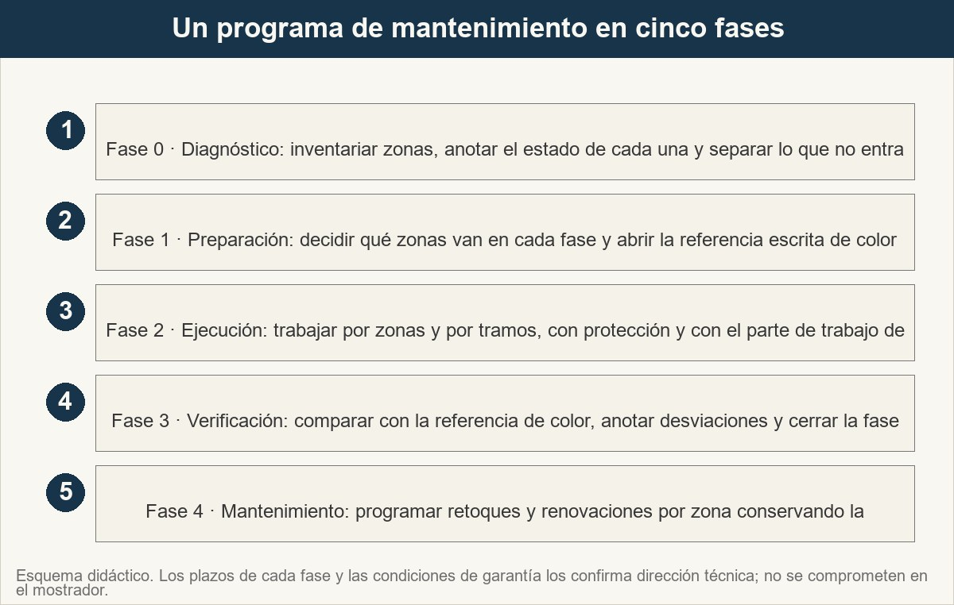
4 · El programa de mantenimiento por fases
Cinco fases. Cada una recibe un documento de la anterior y deja uno para la siguiente.
Ver imagen original en el OA
Notes:
Imagen del OA: assets/fig-4-fases.jpg
Texto alternativo: Cinco pasos encadenados que representan las fases de un programa de mantenimiento, con lo que cada fase necesita y lo que produce.
Pie: Cinco fases. Cada una recibe un documento de la anterior y deja uno para la siguiente.
Enlace: https://pinturasespecializadas.lumbre.lat/object/mantenimiento-de-hoteles-viviendas-y-comunidades

Slide 41
Actividad 4 · Ordenar la secuencia · 1 de 2
Sección: 4 · El programa de mantenimiento por fases
Ordena las fases del programa de mantenimiento desde el diagnóstico hasta la renovación programada.
A) Diagnóstico: inventariar zonas, anotar su estado y separar lo que no entra en el plan.
B) Mantenimiento: programar retoques y renovaciones por zona conservando la referencia de color.
C) Preparación: decidir qué zonas van en cada fase y abrir la referencia escrita de color.
Mantenimiento de hoteles, viviendas y comunidades
41 / 112
Notes:
Solución: Diagnóstico: inventariar zonas, anotar su estado y separar lo que no entra en el plan. → Preparación: decidir qué zonas van en cada fase y abrir la referencia escrita de color. → Ejecución por zonas y por tramos, con protección y parte de trabajo. → Verificación: comparar con la referencia, anotar desviaciones y cerrar la fase por escrito. → Mantenimiento: programar retoques y renovaciones por zona conservando la referencia de color.
Explicación: El orden no es formalidad: la referencia de color se escribe en la fase 1, se usa en la 2 y se verifica en la 3. Ejecutar sin referencia significa dar el color por visto, y cerrar sin verificación significa que nadie puede decir si la fase se hizo bien.
Evidencia: Apartado 4: las cinco fases y el documento que cada una produce.
Enlace al OA: https://pinturasespecializadas.lumbre.lat/object/mantenimiento-de-hoteles-viviendas-y-comunidades

Slide 42
Actividad 4 · Ordenar la secuencia · 2 de 2
D) Verificación: comparar con la referencia, anotar desviaciones y cerrar la fase por escrito.
E) Ejecución por zonas y por tramos, con protección y parte de trabajo.
Mantenimiento de hoteles, viviendas y comunidades
42 / 112
Notes:
Continuación de «Actividad 4 · Ordenar la secuencia» (2 de 2).

Slide 43
5 · El color entre fases: la referencia escrita · 1 de 4
El color de un plan de mantenimiento no se sostiene con la memoria de nadie. Se sostiene con un documento: la referencia escrita de color por zona. Entre la fase 1 y la fase 2 puede pasar un año, pueden cambiar los lotes, puede que ni sea la misma persona la que cierra el encargo. Lo único que sobrevive es lo escrito.
Mantenimiento de hoteles, viviendas y comunidades
43 / 112

Slide 44
5 · El color entre fases: la referencia escrita · 2 de 4
Esa referencia tiene que recoger, como mínimo, lo siguiente: la zona a la que se aplica; el nombre y el código del color; el acabado (mate, satinado o brillo), porque el acabado forma parte del color a efectos de percepción; el colorante usado, que es lo que de verdad determina el tono; la muestra física aplicada, con la fecha y el lugar donde se guarda; y la fase a la que pertenece.
Mantenimiento de hoteles, viviendas y comunidades
44 / 112
Notes:
Continuación de «5 · El color entre fases: la referencia escrita» (2 de 4).

Slide 45
5 · El color entre fases: la referencia escrita · 3 de 4
La muestra física es el detalle que más se olvida y el que más vale. Un código de color escrito sirve para pedir material; una muestra guardada sirve para igualar. Cuando llega un lote nuevo de la misma referencia y el tono se ve distinto, la muestra es lo que permite demostrar la diferencia y decidir con criterio.
Mantenimiento de hoteles, viviendas y comunidades
45 / 112
Notes:
Continuación de «5 · El color entre fases: la referencia escrita» (3 de 4).

Slide 46
5 · El color entre fases: la referencia escrita · 4 de 4
Y hay una consecuencia incómoda que conviene decir de frente: un acabado distinto con el mismo color es un color distinto. Si la fase 1 se hizo en satinado y la fase 2 en mate, el resultado no es un error de pintura, es una decisión que hay que documentar antes de empezar. Cambiar de acabado a mitad de un plan, sin avisar, es una de las causas más habituales de reclamación en este tipo de encargos.
Lo que no puede hacer este documento es inventar lo que no está en el catálogo: los códigos de color que la empresa puede dar son los que hay, y los que no constan se escriben como pendiente.
Mantenimiento de hoteles, viviendas y comunidades
46 / 112
Notes:
Continuación de «5 · El color entre fases: la referencia escrita» (4 de 4).

Slide 47
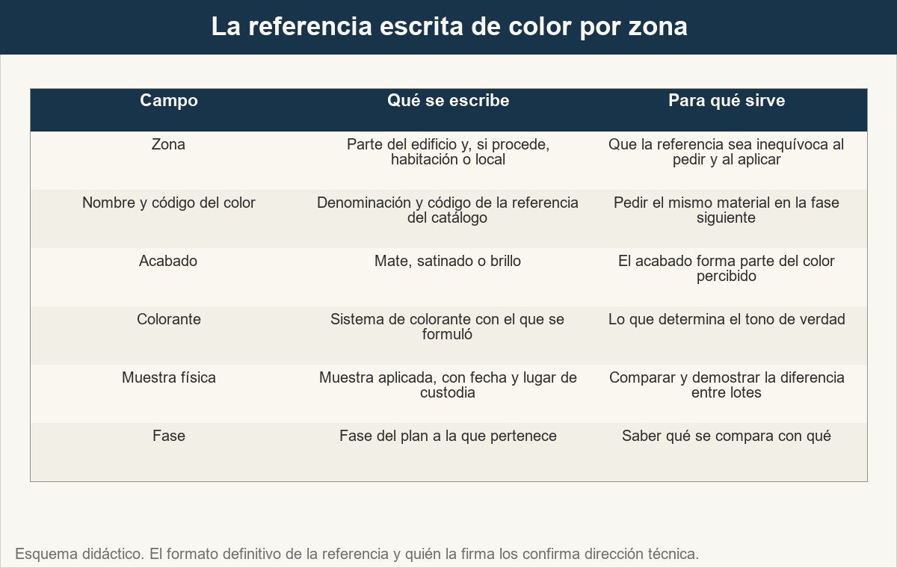
5 · El color entre fases: la referencia escrita
Seis campos. El color y el acabado van juntos, y la muestra física es lo que permite igualar la fase siguiente.
Ver imagen original en el OA
Notes:
Imagen del OA: assets/fig-5-referencia-de-color.jpg
Texto alternativo: Matriz con los campos de la referencia escrita de color por zona: zona, nombre y código, acabado, colorante, muestra física y fase.
Pie: Seis campos. El color y el acabado van juntos, y la muestra física es lo que permite igualar la fase siguiente.
Enlace: https://pinturasespecializadas.lumbre.lat/object/mantenimiento-de-hoteles-viviendas-y-comunidades

Slide 48
Actividad 5 · Completar la frase
Sección: 5 · El color entre fases: la referencia escrita
La referencia escrita de color se abre por ___ del edificio y en cada línea se anota el nombre y el ___ del color, el ___ (mate, satinado o brillo) y el ___ con el que se formuló. Además se guarda una ___ física del color aplicado, con su fecha, para poder igualar la fase siguiente. Lo que no está escrito no se puede defender.
Mantenimiento de hoteles, viviendas y comunidades
48 / 112
Notes:
Solución: zona · código · acabado · colorante · muestra
Explicación: La referencia escrita de color es lo que permite que la fase 2 se parezca a la fase 1. El acabado forma parte del color percibido y la muestra física es el único elemento que permite comparar dos lotes distintos.
Evidencia: Apartado 5: los campos de la referencia escrita de color y el papel de la muestra física.
Enlace al OA: https://pinturasespecializadas.lumbre.lat/object/mantenimiento-de-hoteles-viviendas-y-comunidades

Slide 49
6 · Las unidades que quedan fuera del plan · 1 de 4
En un encargo de mantenimiento hay siempre partes del trabajo que no entran en el plan. La humedad de un bajo que necesita impermeabilización, la reparación de una fachada agrietada, un portal que hay que rehacer: son unidades reales, las ve el cliente y las pide. Lo que no puede hacerse es meterlas en el plan sobre la marcha.
Mantenimiento de hoteles, viviendas y comunidades
49 / 112

Slide 50
6 · Las unidades que quedan fuera del plan · 2 de 4
La diferencia entre una unidad dentro del plan y una unidad fuera del plan no es de tamaño, es de responsabilidad. Dentro del plan, el trabajo tiene familia, color, fase, referencia y documento de cierre. Fuera del plan, eso no existe todavía, y por eso no se puede cotizar ni fecha.
Mantenimiento de hoteles, viviendas y comunidades
50 / 112
Notes:
Continuación de «6 · Las unidades que quedan fuera del plan» (2 de 4).

Slide 51
6 · Las unidades que quedan fuera del plan · 3 de 4
El procedimiento en el mostrador tiene cuatro pasos: anotar la unidad en una lista aparte, la de fuera de plan, con la zona y el motivo por el que queda fuera; clasificar el motivo, que normalmente será que necesita otro profesional, que no estaba acordada, o que el cliente la pide ahora; comunicarlo por escrito al cliente con ese motivo, para que la decisión de incluirla o no sea de quien corresponde; y no dar precio ni plazo de una unidad que no está en el plan, aunque el cliente lo pida en el momento.
Mantenimiento de hoteles, viviendas y comunidades
51 / 112
Notes:
Continuación de «6 · Las unidades que quedan fuera del plan» (3 de 4).

Slide 52
6 · Las unidades que quedan fuera del plan · 4 de 4
El motivo importa más de lo que parece. Una unidad fuera del plan no es una unidad rechazada: es una unidad que necesita otro camino. Y el mejor servicio en esos casos es exactamente el mismo que en el resto del plan: dejar constancia de lo que se ha pedido, de lo que se ha recomendado y de quién tiene que decidir.
Mantenimiento de hoteles, viviendas y comunidades
52 / 112
Notes:
Continuación de «6 · Las unidades que quedan fuera del plan» (4 de 4).

Slide 53
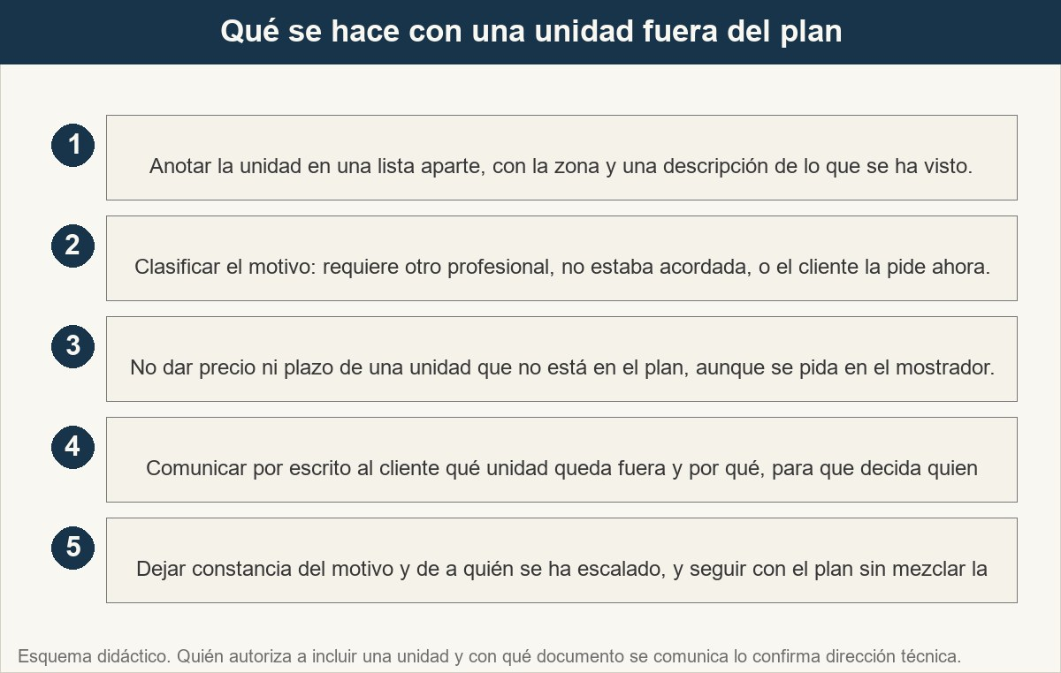
6 · Las unidades que quedan fuera del plan
Cinco pasos. El último, comunicar por escrito, es el que protege al cliente y a la empresa.
Ver imagen original en el OA
Notes:
Imagen del OA: assets/fig-6-fuera-de-plan.jpg
Texto alternativo: Cinco pasos para tratar una unidad que queda fuera del plan de mantenimiento, desde que se anota hasta que se comunica por escrito.
Pie: Cinco pasos. El último, comunicar por escrito, es el que protege al cliente y a la empresa.
Enlace: https://pinturasespecializadas.lumbre.lat/object/mantenimiento-de-hoteles-viviendas-y-comunidades

Slide 54
Sección
6 · Las unidades que quedan fuera del plan · Ejemplo: la comunidad con humedad en el bajo · Paso 1 de 4
Lo que dice el cliente
«Tenemos fisuras grandes en la fachada y en un bajo del portal entra humedad.»
Mantenimiento de hoteles, viviendas y comunidades
54 / 112
Notes:
Recorrido: Ejemplo: la comunidad con humedad en el bajo
Paso 1 de 4: Lo que dice el cliente
Texto del paso: «Tenemos fisuras grandes en la fachada y en un bajo del portal entra humedad.»
Enlace: https://pinturasespecializadas.lumbre.lat/object/mantenimiento-de-hoteles-viviendas-y-comunidades

Slide 55
Sección
6 · Las unidades que quedan fuera del plan · Ejemplo: la comunidad con humedad en el bajo · Paso 2 de 4
Lo que no se hace
Vender pintura elástica para tapar fisuras de obra y prometer que con eso se arregla la humedad. Si el problema es de origen estructural o de impermeabilización, la pintura solo retrasa el diagnóstico.
Mantenimiento de hoteles, viviendas y comunidades
55 / 112
Notes:
Recorrido: Ejemplo: la comunidad con humedad en el bajo
Paso 2 de 4: Lo que no se hace
Texto del paso: Vender pintura elástica para tapar fisuras de obra y prometer que con eso se arregla la humedad. Si el problema es de origen estructural o de impermeabilización, la pintura solo retrasa el diagnóstico.
Enlace: https://pinturasespecializadas.lumbre.lat/object/mantenimiento-de-hoteles-viviendas-y-comunidades

Slide 56
Sección
6 · Las unidades que quedan fuera del plan · Ejemplo: la comunidad con humedad en el bajo · Paso 3 de 4
Lo que sí se hace
«Las humedades de origen estructural y la apertura de las fisuras necesitan a un profesional; eso lo decide la comunidad. Lo que sí puedo preparar es el acabado de fachada cuando la reparación esté hecha, con su referencia de color y su fase.»
Mantenimiento de hoteles, viviendas y comunidades
56 / 112
Notes:
Recorrido: Ejemplo: la comunidad con humedad en el bajo
Paso 3 de 4: Lo que sí se hace
Texto del paso: «Las humedades de origen estructural y la apertura de las fisuras necesitan a un profesional; eso lo decide la comunidad. Lo que sí puedo preparar es el acabado de fachada cuando la reparación esté hecha, con su referencia de color y su fase.»
Enlace: https://pinturasespecializadas.lumbre.lat/object/mantenimiento-de-hoteles-viviendas-y-comunidades

Slide 57
Sección
6 · Las unidades que quedan fuera del plan · Ejemplo: la comunidad con humedad en el bajo · Paso 4 de 4
El resultado
La unidad de humedad y la de reparación quedan anotadas en la lista de fuera de plan, con su motivo, y la fachada se renueva dentro del plan, sin mezclar los dos problemas.
Mantenimiento de hoteles, viviendas y comunidades
57 / 112
Notes:
Recorrido: Ejemplo: la comunidad con humedad en el bajo
Paso 4 de 4: El resultado
Texto del paso: La unidad de humedad y la de reparación quedan anotadas en la lista de fuera de plan, con su motivo, y la fachada se renueva dentro del plan, sin mezclar los dos problemas.
Enlace: https://pinturasespecializadas.lumbre.lat/object/mantenimiento-de-hoteles-viviendas-y-comunidades

Slide 58
Actividad 6 · Detective de errores · 1 de 2
Sección: 6 · Las unidades que quedan fuera del plan
Cinco frases sobre una unidad que queda fuera del plan de mantenimiento. Marca las que no se sostienen.
A) Una unidad que necesita otro profesional se anota en la lista de fuera de plan, con su zona y su motivo.
B) Si el cliente pide una unidad fuera del plan en el mostrador, se le da precio y plazo de entrega, aunque no esté en el plan.
C) Lo que queda fuera del plan se comunica por escrito al cliente con el motivo, para que la decisión de incluirla sea de quien corresponde.
Mantenimiento de hoteles, viviendas y comunidades
58 / 112
Notes:
Solución: B) Si el cliente pide una unidad fuera del plan en el mostrador, se le da precio y plazo de entrega, aunque no esté en el plan.
Explicación: Meter una unidad fuera del plan dentro de una fase rompe el plan: cambia el alcance, el color y la responsabilidad. Lo que corresponde es documentarla, comunicarla por escrito y dejar que quien decide decida.
Evidencia: Apartado 6: los cuatro pasos con las unidades fuera del plan.
Enlace al OA: https://pinturasespecializadas.lumbre.lat/object/mantenimiento-de-hoteles-viviendas-y-comunidades

Slide 59
Actividad 6 · Detective de errores · 2 de 2
D) En una fase en curso, la unidad fuera de plan se incorpora al presupuesto de esa fase para no perder el encargo.
E) Unidad fuera de plan no significa unidad rechazada: significa que necesita otro camino y otra documentación.
Mantenimiento de hoteles, viviendas y comunidades
59 / 112
Notes:
Continuación de «Actividad 6 · Detective de errores» (2 de 2).

Slide 60
7 · Crucero: lo que hay que acordar por escrito · 1 de 3
En los encargos de mantenimiento que llegan al mostrador aparece un elemento con el nombre Crucero. Lo que hay que decir aquí es algo incómodo pero exacto: el alcance de Crucero no consta en el material disponible, así que esta lección no describe lo que cubre ni lo que deja fuera. Inventarlo sería el error más grave que se puede cometer en este oficio.
Mantenimiento de hoteles, viviendas y comunidades
60 / 112

Slide 61
7 · Crucero: lo que hay que acordar por escrito · 2 de 3
Lo que sí es enseñable, y es la parte útil, es cómo se acuerda por escrito antes de que Crucero aparezca en un plan, en un presupuesto o en un parte de trabajo. Los puntos que hay que cerrar son cinco: qué incluye y qué excluye; qué zonas y qué fases cubre; quién lo ejecuta (el personal de la empresa, el mantenimiento del cliente o un tercero) y quién lo aprueba; con qué material y con qué referencia de color se ejecuta; y qué documento se genera cuando se ejecuta, para que quede dentro del mismo sistema de fases que el resto del plan.
Mantenimiento de hoteles, viviendas y comunidades
61 / 112
Notes:
Continuación de «7 · Crucero: lo que hay que acordar por escrito» (2 de 3).

Slide 62
7 · Crucero: lo que hay que acordar por escrito · 3 de 3
Y una regla que lo ordena todo: si el alcance no está escrito y firmado, Crucero no entra en el plan. Se puede hablar con el cliente de lo que pide, se puede tomar nota de su descripción y se puede dejar constancia de que el alcance está pendiente de confirmar por parte de la empresa, pero no se puede cotizar ni ejecutar una partida cuyo alcance nadie ha definido.
El detalle de las unidades que Crucero no cubre tampoco se inventa: se anotan en la lista de fuera de plan, igual que las demás, y se comunican por escrito.
Mantenimiento de hoteles, viviendas y comunidades
62 / 112
Notes:
Continuación de «7 · Crucero: lo que hay que acordar por escrito» (3 de 3).

Slide 63
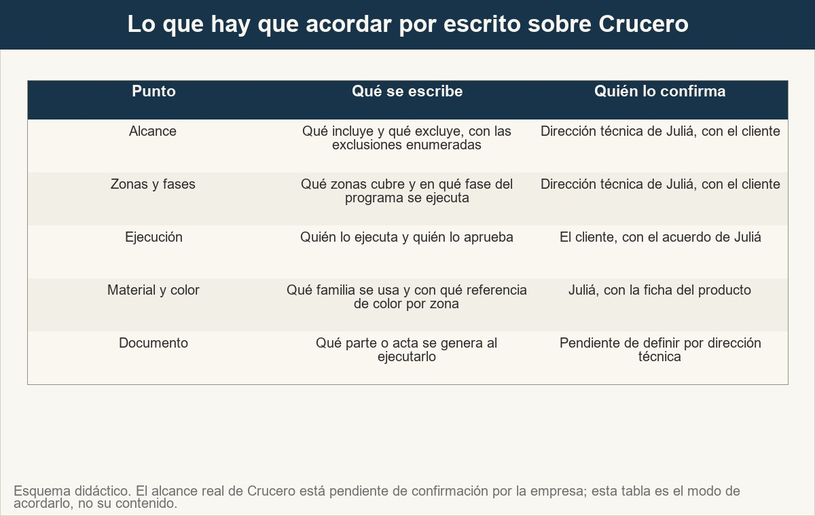
7 · Crucero: lo que hay que acordar por escrito
Cinco puntos. Mientras no estén escritos, Crucero no entra en el plan.
Ver imagen original en el OA
Notes:
Imagen del OA: assets/fig-7-crucero.jpg
Texto alternativo: Matriz con los cinco puntos que hay que acordar por escrito sobre Crucero: alcance, zonas y fases, quién lo ejecuta, material y referencia, y documento que se genera.
Pie: Cinco puntos. Mientras no estén escritos, Crucero no entra en el plan.
Enlace: https://pinturasespecializadas.lumbre.lat/object/mantenimiento-de-hoteles-viviendas-y-comunidades

Slide 64
Actividad 7 · Verdadero o falso
Sección: 7 · Crucero: lo que hay que acordar por escrito
Crucero puede empezar a ejecutarse en una fase mientras se confirma su alcance, siempre que quede anotado en el parte de trabajo de esa fase.
A) Verdadero
B) Falso
Mantenimiento de hoteles, viviendas y comunidades
64 / 112
Notes:
Solución: Falso
Explicación: Un parte de trabajo anota lo que ya está definido. Si el alcance de Crucero no está escrito y firmado, no hay zonas, ni material, ni referencia de color, ni documento: ejecutarlo sería trabajar sin plan. Lo que sí se puede hacer es tomar nota de lo que pide el cliente y dejar constancia de que el alcance está pendiente de confirmar.
Evidencia: Apartado 7: los cinco puntos que hay que acordar por escrito sobre Crucero y la regla de que sin acuerdo escrito no entra en el plan.
Enlace al OA: https://pinturasespecializadas.lumbre.lat/object/mantenimiento-de-hoteles-viviendas-y-comunidades

Slide 65
8 · La documentación que sostiene el plan · 1 de 4
Un plan de mantenimiento se apoya en documentos, y conviene saber cuáles son y de dónde salen.
•
Alcance por fases, con lo que entra y lo que no entra en cada una.
•
Referencia escrita de color por zona, con su muestra física.
•
Relación de unidades fuera del plan, con su motivo.
•
Acuerdos sobre Crucero, si el encargo lo incluye.
Mantenimiento de hoteles, viviendas y comunidades
65 / 112

Slide 66
8 · La documentación que sostiene el plan · 2 de 4
•
Condiciones de ejecución: accesos, horarios de uso del edificio, protección del mobiliario, limpieza de la zona de trabajo y qué aporta el cliente.
•
Documentación de obra, que es la que da el soporte legal al conjunto.
Mantenimiento de hoteles, viviendas y comunidades
66 / 112
Notes:
Continuación de «8 · La documentación que sostiene el plan» (2 de 4).

Slide 67
8 · La documentación que sostiene el plan · 3 de 4
Sobre esa última hay dos normas que conviene tener presentes. La Ley 38/1999, de 5 de noviembre, de Ordenación de la Edificación, regula el libro de órdenes y asistencias en su artículo 12, que es donde se registra lo que ocurre en la obra y quién lo ordena. Y el Real Decreto 314/2006, de 17 de marzo, por el que se aprueba el Código Técnico de la Edificación, fija las exigencias básicas de calidad y seguridad de los edificios, incluida la durabilidad de los elementos que se van a renovar.
Mantenimiento de hoteles, viviendas y comunidades
67 / 112
Notes:
Continuación de «8 · La documentación que sostiene el plan» (3 de 4).

Slide 68
8 · La documentación que sostiene el plan · 4 de 4
Lo que no aparece en ninguno de esos documentos son los plazos, los precios y las garantías de este tipo de encargo: son decisiones de la empresa que hay que confirmar y que se escriben en el plan cuando están confirmadas. La lección enseña la estructura; los compromisos los pone quien los puede poner.
Mantenimiento de hoteles, viviendas y comunidades
68 / 112
Notes:
Continuación de «8 · La documentación que sostiene el plan» (4 de 4).

Slide 69
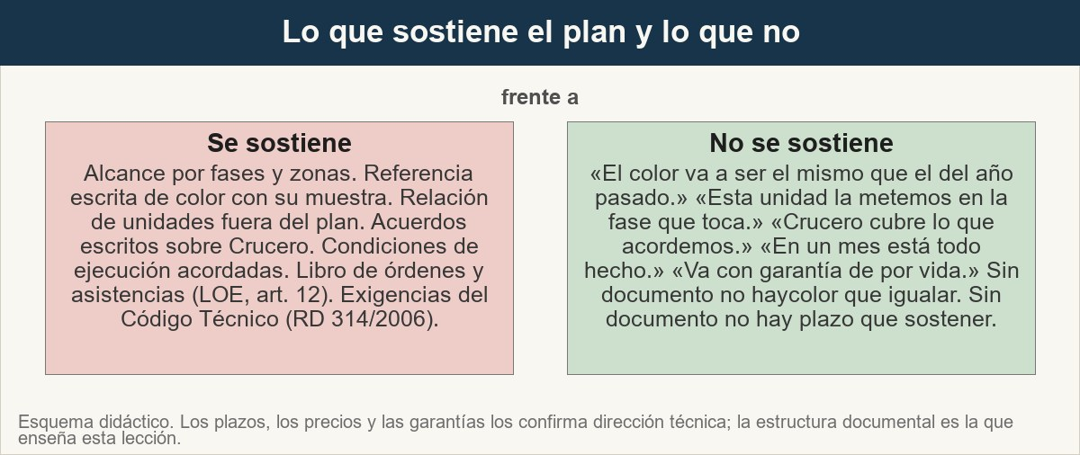
8 · La documentación que sostiene el plan
A la izquierda, lo que se puede defender. A la derecha, lo que no se puede sostener.
Ver imagen original en el OA
Notes:
Imagen del OA: assets/fig-8-documentacion.jpg
Texto alternativo: Comparación entre los documentos que sostienen un plan de mantenimiento y las afirmaciones que no se sostienen sin ellos.
Pie: A la izquierda, lo que se puede defender. A la derecha, lo que no se puede sostener.
Enlace: https://pinturasespecializadas.lumbre.lat/object/mantenimiento-de-hoteles-viviendas-y-comunidades

Slide 70
Actividad 8 · Respuesta numérica
Sección: 8 · La documentación que sostiene el plan
El artículo 12 de la Ley de Ordenación de la Edificación, que regula el libro de órdenes y asistencias, pertenece a la Ley 38/1999, de 5 de noviembre, de Ordenación de la Edificación. ¿En qué año se publicó esa ley?
Respuesta numérica: ________________
Mantenimiento de hoteles, viviendas y comunidades
70 / 112
Notes:
Solución: 1999 (tolerancia ±0)
Explicación: La Ley 38/1999, de 5 de noviembre, de Ordenación de la Edificación (BOE núm. 279, de 6 de diciembre de 1999) es la que regula, en su artículo 12, el libro de órdenes y asistencias. El Real Decreto 314/2006, de 17 de marzo, aprueba el Código Técnico de la Edificación.
Evidencia: Apartado 8: la Ley 38/1999 y el Real Decreto 314/2006 como soportes documentales del plan.
Enlace al OA: https://pinturasespecializadas.lumbre.lat/object/mantenimiento-de-hoteles-viviendas-y-comunidades

Slide 71
9 · Ejemplo resuelto: dos encargos, dos planes · 1 de 4
Vuelven los tres clientes del supuesto con los datos que faltaban.
El hotel. El jefe de mantenimiento manda el plano de las plantas y explica el uso real: el vestíbulo y los pasillos de la planta baja se limpian a diario y se usan desde las seis de la mañana; las catorce habitaciones se pueden cerrar entre la una y las cuatro, y las zonas de servicio se pueden pintar en domingo. El plan queda en tres fases: fase 1, vestíbulo, pasillos y escaleras, con acabado satinado y ejecución por tramos de dos plantas; fase 2, las
Mantenimiento de hoteles, viviendas y comunidades
71 / 112

Slide 72
9 · Ejemplo resuelto: dos encargos, dos planes · 2 de 4
catorce habitaciones, en mate, entre la una y las cuatro; fase 3, la fachada, que va con su propia familia. El color se escribe antes de empezar: cada zona con su referencia, su acabado, su colorante y su muestra física, guardada con la fase a la que pertenece. La diferencia de acabado entre pasillos y habitaciones está acordada por escrito, porque el mismo tono se ve distinto y eso hay que decidirlo antes, no después.
Mantenimiento de hoteles, viviendas y comunidades
72 / 112
Notes:
Continuación de «9 · Ejemplo resuelto: dos encargos, dos planes» (2 de 4).

Slide 73
9 · Ejemplo resuelto: dos encargos, dos planes · 3 de 4
La comunidad. El administrador de fincas trae la lista de zonas acordadas: escalera, rellanos y fachada. En la visita a un bajo se ve una mancha de humedad en la pared del fondo. La humedad es de origen estructural y necesita un profesional: la unidad se anota en la lista de fuera de plan, con su zona y su motivo, y se comunica por escrito al presidente de la comunidad. No entra en la fase de fachada ni se le da precio en el mostrador. La fachada, en cambio, tiene fisuras superficiales de superficie y se renueva con la familia elástica, con su referencia de color y su fase de verificación.
Mantenimiento de hoteles, viviendas y comunidades
73 / 112
Notes:
Continuación de «9 · Ejemplo resuelto: dos encargos, dos planes» (3 de 4).

Slide 74
9 · Ejemplo resuelto: dos encargos, dos planes · 4 de 4
La empresa de mantenimiento. Pide lo mismo para tres contratos: fase, familia, referencia de color por zona y parte de trabajo. Lo que cambia entre un contrato y otro no es el sistema, es el calendario.
Mantenimiento de hoteles, viviendas y comunidades
74 / 112
Notes:
Continuación de «9 · Ejemplo resuelto: dos encargos, dos planes» (4 de 4).

Slide 75
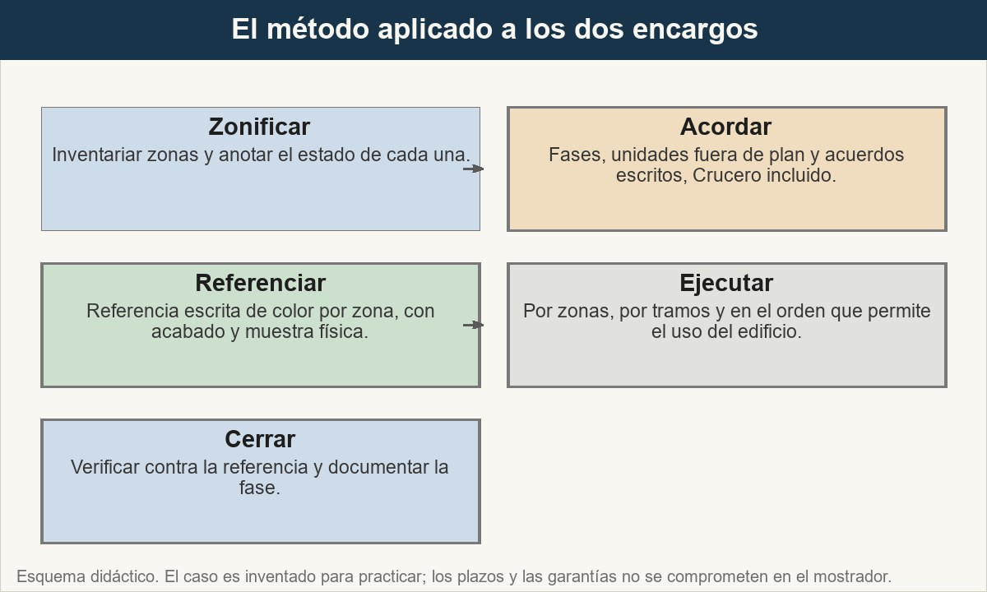
9 · Ejemplo resuelto: dos encargos, dos planes
Cinco pasos. Los dos casos del supuesto siguen exactamente este recorrido.
Ver imagen original en el OA
Notes:
Imagen del OA: assets/fig-9-caso.jpg
Texto alternativo: Flujo de cinco pasos que resume el método aplicado al hotel y a la comunidad: zonificar, acordar por escrito, referenciar el color, ejecutar por fases y cerrar con el documento.
Pie: Cinco pasos. Los dos casos del supuesto siguen exactamente este recorrido.
Enlace: https://pinturasespecializadas.lumbre.lat/object/mantenimiento-de-hoteles-viviendas-y-comunidades

Slide 76
Actividad 9 · Predicción · 1 de 2
Sección: 9 · Ejemplo resuelto: dos encargos, dos planes
En la fase 2 del hotel, el aplicador abre un lote nuevo de la misma referencia de color y al aplicarlo en una habitación de prueba se ve más claro que en los pasillos de la fase 1. ¿Qué debería hacer el responsable de la fase?
A) Continuar: es el mismo código de color, así que el tono tiene que ser el mismo.
B) Comparar con la muestra física guardada en la fase 1 y, si la diferencia es visible, no continuar y documentar la incidencia antes de seguir.
Mantenimiento de hoteles, viviendas y comunidades
76 / 112
Notes:
Solución: B) Comparar con la muestra física guardada en la fase 1 y, si la diferencia es visible, no continuar y documentar la incidencia antes de seguir.
La muestra física guardada en la fase 1 es el documento que permite demostrar la diferencia. Si el tono se ve distinto, lo que corresponde es parar esa zona, documentar la incidencia con la comparación y decidir con la ficha y con dirección técnica, no ajustar el color a ojo ni repintar la fase anterior.
Evidencia: Apartados 5 y 9: la referencia escrita de color, la muestra física y el ejemplo del hotel por fases.
Enlace al OA: https://pinturasespecializadas.lumbre.lat/object/mantenimiento-de-hoteles-viviendas-y-comunidades

Slide 77
Actividad 9 · Predicción · 2 de 2
C) Ajustar el tono mezclando un poco de blanco en el bote para igualarlo a ojo.
D) Repintar también los pasillos de la fase 1 con el lote nuevo para que todo el hotel tenga el mismo tono.
Mantenimiento de hoteles, viviendas y comunidades
77 / 112
Notes:
Continuación de «Actividad 9 · Predicción» (2 de 2).

Slide 78
10 · Los límites del mostrador · 1 de 3
Un cliente de mantenimiento es un cliente que vuelve, y por eso el mostrador tiene que ser especialmente cuidadoso con lo que promete.
Lo que sí se puede decir: qué familia corresponde a cada zona, qué condiciones de uso tiene el producto, cómo se estructura el plan en fases, cómo se escribe la referencia de color, qué unidades quedan fuera del plan y por qué, qué puntos hay que acordar por escrito sobre Crucero y qué parte del encargo necesita otro profesional.
Mantenimiento de hoteles, viviendas y comunidades
78 / 112

Slide 79
10 · Los límites del mostrador · 2 de 3
Lo que no se dice: cuánto durará cada fase, qué garantía se da sobre la obra, cuánto cuesta cada fase, qué incluye exactamente Crucero mientras no esté escrito, ni qué resultado tendrá el color dentro de dos años. Eso depende de decisiones de la empresa y de las fichas de los fabricantes, y le corresponde a dirección técnica confirmarlo y ponerlo por escrito.
Mantenimiento de hoteles, viviendas y comunidades
79 / 112
Notes:
Continuación de «10 · Los límites del mostrador» (2 de 3).

Slide 80
10 · Los límites del mostrador · 3 de 3
Hay una última frontera que conviene tener presente. Esta lección enseña un método: zonificar, ordenar en fases, referenciar el color por escrito, documentar lo que queda fuera y escalar con una pregunta concreta. La prueba en línea acredita que se conoce ese método. No acredita la competencia para aplicar un sistema en un hotel en uso, ni para firmar el libro de órdenes y asistencias, ni para decidir sobre un soporte. Eso se verifica con supervisión en el puesto, con la ficha delante y con el producto en la mano.
Mantenimiento de hoteles, viviendas y comunidades
80 / 112
Notes:
Continuación de «10 · Los límites del mostrador» (3 de 3).

Slide 81
Actividad 10 · Respuesta con confianza · 1 de 2
Sección: 10 · Los límites del mostrador
El jefe de mantenimiento te pide por escrito que le garantices que el color de la fase 2 será idéntico al de la fase 1 durante los dos años del contrato, y que Crucero cubre también la fachada. ¿Qué le respondes?
A) Se lo firmo: con la misma referencia de color y un buen aplicador el resultado es idéntico, y Crucero ya lo dijimos por teléfono.
Mantenimiento de hoteles, viviendas y comunidades
81 / 112
Notes:
Solución: B) Le explico qué garantiza y qué no la referencia escrita de color y la muestra física, que permiten igualar dentro de la misma referencia, y que la garantía y el alcance de Crucero los confirma y los firma dirección técnica.
Explicación: La referencia escrita de color y la muestra física permiten igualar el material dentro de la misma referencia, y eso es lo que se puede sostener. Los plazos y las garantías son decisiones de la empresa, y el alcance de Crucero tiene que estar escrito antes de entrar en un plan.
Evidencia: Apartados 5, 7 y 10: la referencia de color, los acuerdos escritos sobre Crucero y los límites de lo que se compromete.
Enlace al OA: https://pinturasespecializadas.lumbre.lat/object/mantenimiento-de-hoteles-viviendas-y-comunidades

Slide 82
Actividad 10 · Respuesta con confianza · 2 de 2
B) Le explico qué garantiza y qué no la referencia escrita de color y la muestra física, que permiten igualar dentro de la misma referencia, y que la garantía y el alcance de Crucero los confirma y los firma dirección técnica.
C) Le digo que la garantía la da el fabricante del producto, así que no es problema mío.
D) Le digo que lo decida su jefe de obra y le entrego el material que me pida.
Mantenimiento de hoteles, viviendas y comunidades
82 / 112
Notes:
Continuación de «Actividad 10 · Respuesta con confianza» (2 de 2).

Slide 83
Herramienta de trabajo: referencia escrita de color por zona
Se abre en la fase 1 de cada programa de mantenimiento, antes de comprar material y antes de empezar a pintar. La columna de ejemplo es ficticia y sirve para ver el nivel de detalle; los códigos de color y las referencias los confirma el catálogo de la empresa, y lo que no consta se escribe como pendiente, con su motivo.
Mantenimiento de hoteles, viviendas y comunidades
83 / 112

Slide 84
Herramienta de trabajo: referencia escrita de color por zona
Modelo didáctico de referencia de color. Los valores de ejemplo son inventados para practicar y no son datos de la empresa.
Mantenimiento de hoteles, viviendas y comunidades
84 / 112
Notes:
Título completo de la tabla que sigue.

Slide 85
Tabla · 1 de 3
Zona | Nombre y código del color | Acabado | Colorante | Muestra física | Fase
Vestíbulo y conserjería | Marrón perla 01 | Satinado | Mezcla de óxidos y blanco | Muestra A-01, guardada con la fase 1 | Fase 1
Pasillos de plantas 0 a 2 | Marrón perla 01 | Satinado | Mezcla de óxidos y blanco | Muestra A-02, guardada con la fase 1 | Fase 1
Mantenimiento de hoteles, viviendas y comunidades
85 / 112
Notes:
Tabla del OA: Tabla
Enlace: https://pinturasespecializadas.lumbre.lat/object/mantenimiento-de-hoteles-viviendas-y-comunidades

Slide 86
Tabla · 2 de 3
Zona | Nombre y código del color | Acabado | Colorante | Muestra física | Fase
Habitaciones 101 a 114 | Arena 04 | Mate | Mezcla de blanco y tierra | Muestra B-01, guardada con la fase 2 | Fase 2
Escaleras y rellanos | Marrón perla 01 | Satinado | Mezcla de óxidos y blanco | Muestra A-03, guardada con la fase 1 | Fase 1
Mantenimiento de hoteles, viviendas y comunidades
86 / 112
Notes:
Tabla del OA: Tabla
Enlace: https://pinturasespecializadas.lumbre.lat/object/mantenimiento-de-hoteles-viviendas-y-comunidades

Slide 87
Tabla · 3 de 3
Zona | Nombre y código del color | Acabado | Colorante | Muestra física | Fase
Fachada principal | Cal 07 | Mate | Blanco y pigmento mineral | Muestra C-01, guardada con la fase 3 | Fase 3
Cuarto de servicio | Gris 02 | Mate | Blanco y negro | Muestra D-01, guardada con la fase 2 | Fase 2
Mantenimiento de hoteles, viviendas y comunidades
87 / 112
Notes:
Tabla del OA: Tabla
Enlace: https://pinturasespecializadas.lumbre.lat/object/mantenimiento-de-hoteles-viviendas-y-comunidades

Slide 88
Herramienta de trabajo: referencia escrita de color por zona
Cómo usarla
Regla de escritura: si un campo no está confirmado se escribe «pendiente» con el motivo, y nunca se rellena con suposiciones. El acabado forma parte del color: dos filas con el mismo código y distinto acabado no son el mismo color, y esa diferencia se acuerda antes de empezar la fase.
Mantenimiento de hoteles, viviendas y comunidades
88 / 112

Slide 89
Repaso activo · Memoria: zonas y exigencias · 1 de 2
Cara A | Cara B
Pasillos y escaleras | Tráfico, desgaste y limpieza diaria
Ascensores | Aplicación y secado rápidos
Fachadas y balcones | Intemperie y cobertura de microfisuras
Piscinas | Agua tratada y superficie antideslizante
Baños y vestuarios | Humedad, moho y lavabilidad
Habitaciones | Bajo olor, secado rápido y acabado estético
Mantenimiento de hoteles, viviendas y comunidades
89 / 112
Notes:
Tabla del OA: Repaso activo · Memoria: zonas y exigencias
Enlace: https://pinturasespecializadas.lumbre.lat/object/mantenimiento-de-hoteles-viviendas-y-comunidades

Slide 90
Repaso activo · Memoria: zonas y exigencias · 2 de 2
Cara A | Cara B
Jardines y patios | Humedad del terreno y transpirabilidad
Salones y zonas de estar | Desgaste y lavabilidad
Mantenimiento de hoteles, viviendas y comunidades
90 / 112
Notes:
Tabla del OA: Repaso activo · Memoria: zonas y exigencias
Enlace: https://pinturasespecializadas.lumbre.lat/object/mantenimiento-de-hoteles-viviendas-y-comunidades

Slide 91
Repaso activo · Memoria: zonas y exigencias · Cómo practicar
Este es el contenido estático del juego. Para emparejar las cartas y practicar la interacción, abre el OA.
Abrir el juego en el OA
Mantenimiento de hoteles, viviendas y comunidades
91 / 112
Notes:
Juego de memoria: Repaso activo · Memoria: zonas y exigencias
Enlace: https://pinturasespecializadas.lumbre.lat/object/mantenimiento-de-hoteles-viviendas-y-comunidades

Slide 92
Repaso activo · Tarjetas del mantenimiento por fases · Tarjeta 1 de 6
Pregunta
¿Qué compra un cliente de mantenimiento?
Mantenimiento de hoteles, viviendas y comunidades
92 / 112
Notes:
Anverso: ¿Qué compra un cliente de mantenimiento?
Reverso: Un programa: un plan por fases con su alcance, su referencia de color y sus documentos de cierre.
Enlace: https://pinturasespecializadas.lumbre.lat/object/mantenimiento-de-hoteles-viviendas-y-comunidades

Slide 93
Repaso activo · Tarjetas del mantenimiento por fases · Tarjeta 1 de 6 · Respuesta
Respuesta
Un programa: un plan por fases con su alcance, su referencia de color y sus documentos de cierre.
Mantenimiento de hoteles, viviendas y comunidades
93 / 112
Notes:
Respuesta de la tarjeta 1.

Slide 94
Repaso activo · Tarjetas del mantenimiento por fases · Tarjeta 2 de 6
Pregunta
¿Cuáles son las cinco fases del programa?
Mantenimiento de hoteles, viviendas y comunidades
94 / 112
Notes:
Anverso: ¿Cuáles son las cinco fases del programa?
Reverso: Diagnóstico y zonificación, preparación del alcance, ejecución por zonas, verificación y cierre, mantenimiento y renovación.
Enlace: https://pinturasespecializadas.lumbre.lat/object/mantenimiento-de-hoteles-viviendas-y-comunidades

Slide 95
Repaso activo · Tarjetas del mantenimiento por fases · Tarjeta 2 de 6 · Respuesta
Respuesta
Diagnóstico y zonificación, preparación del alcance, ejecución por zonas, verificación y cierre, mantenimiento y renovación.
Mantenimiento de hoteles, viviendas y comunidades
95 / 112
Notes:
Respuesta de la tarjeta 2.

Slide 96
Repaso activo · Tarjetas del mantenimiento por fases · Tarjeta 3 de 6
Pregunta
¿Qué es la referencia escrita de color?
Mantenimiento de hoteles, viviendas y comunidades
96 / 112
Notes:
Anverso: ¿Qué es la referencia escrita de color?
Reverso: El documento por zona con el nombre y el código del color, el acabado, el colorante, la muestra física y la fase.
Enlace: https://pinturasespecializadas.lumbre.lat/object/mantenimiento-de-hoteles-viviendas-y-comunidades

Slide 97
Repaso activo · Tarjetas del mantenimiento por fases · Tarjeta 3 de 6 · Respuesta
Respuesta
El documento por zona con el nombre y el código del color, el acabado, el colorante, la muestra física y la fase.
Mantenimiento de hoteles, viviendas y comunidades
97 / 112
Notes:
Respuesta de la tarjeta 3.

Slide 98
Repaso activo · Tarjetas del mantenimiento por fases · Tarjeta 4 de 6
Pregunta
¿Qué se hace con una unidad fuera del plan?
Mantenimiento de hoteles, viviendas y comunidades
98 / 112
Notes:
Anverso: ¿Qué se hace con una unidad fuera del plan?
Reverso: Anotarla en una lista aparte con su motivo, comunicarla por escrito y no dar precio ni plazo de ella.
Enlace: https://pinturasespecializadas.lumbre.lat/object/mantenimiento-de-hoteles-viviendas-y-comunidades

Slide 99
Repaso activo · Tarjetas del mantenimiento por fases · Tarjeta 4 de 6 · Respuesta
Respuesta
Anotarla en una lista aparte con su motivo, comunicarla por escrito y no dar precio ni plazo de ella.
Mantenimiento de hoteles, viviendas y comunidades
99 / 112
Notes:
Respuesta de la tarjeta 4.

Slide 100
Repaso activo · Tarjetas del mantenimiento por fases · Tarjeta 5 de 6
Pregunta
¿Qué hay que acordar por escrito sobre Crucero?
Mantenimiento de hoteles, viviendas y comunidades
100 / 112
Notes:
Anverso: ¿Qué hay que acordar por escrito sobre Crucero?
Reverso: Qué incluye y qué excluye, qué zonas y fases cubre, quién lo ejecuta, con qué material y qué documento genera.
Enlace: https://pinturasespecializadas.lumbre.lat/object/mantenimiento-de-hoteles-viviendas-y-comunidades

Slide 101
Repaso activo · Tarjetas del mantenimiento por fases · Tarjeta 5 de 6 · Respuesta
Respuesta
Qué incluye y qué excluye, qué zonas y fases cubre, quién lo ejecuta, con qué material y qué documento genera.
Mantenimiento de hoteles, viviendas y comunidades
101 / 112
Notes:
Respuesta de la tarjeta 5.

Slide 102
Repaso activo · Tarjetas del mantenimiento por fases · Tarjeta 6 de 6
Pregunta
¿Por qué se guarda la muestra física?
Mantenimiento de hoteles, viviendas y comunidades
102 / 112
Notes:
Anverso: ¿Por qué se guarda la muestra física?
Reverso: Porque el código sirve para pedir material y la muestra es lo único que permite igualar o demostrar una diferencia entre lotes.
Enlace: https://pinturasespecializadas.lumbre.lat/object/mantenimiento-de-hoteles-viviendas-y-comunidades

Slide 103
Repaso activo · Tarjetas del mantenimiento por fases · Tarjeta 6 de 6 · Respuesta
Respuesta
Porque el código sirve para pedir material y la muestra es lo único que permite igualar o demostrar una diferencia entre lotes.
Mantenimiento de hoteles, viviendas y comunidades
103 / 112
Notes:
Respuesta de la tarjeta 6.

Slide 104
Chequeo: ¿puedes estructurar un plan de mantenimiento? · 1 de 3
Criterio de avance
Se considera superado con al menos 70% de acierto agregado en las actividades cubiertas.
Actividades cubiertas
• Opción múltiple · act-1
• Clasificar · act-2
• Relacionar · act-3
• Ordenar la secuencia · act-4
• Completar la frase · act-5
Mantenimiento de hoteles, viviendas y comunidades
104 / 112
Notes:
Compuerta de avance: Chequeo: ¿puedes estructurar un plan de mantenimiento?
Umbral declarado: 70%.
No se incluyen puntuaciones de ninguna sesión ni respuestas personales.
Enlace: https://pinturasespecializadas.lumbre.lat/object/mantenimiento-de-hoteles-viviendas-y-comunidades

Slide 105
Chequeo: ¿puedes estructurar un plan de mantenimiento? · 2 de 3
• Detective de errores · act-6
• Verdadero o falso · act-7
• Respuesta numérica · act-8
• Predicción · act-9
• Opción múltiple · act-10
Al superar: Sabes distinguir a un cliente de programa de un cliente de venta, ordenar el trabajo en fases con su documento de cierre, escribir la referencia de color por zona con su muestra, documentar las unidades que quedan fuera y plantear los acuerdos que necesitan una firma.
Mantenimiento de hoteles, viviendas y comunidades
105 / 112
Notes:
Continuación de «Chequeo: ¿puedes estructurar un plan de mantenimiento?» (2 de 3).

Slide 106
Chequeo: ¿puedes estructurar un plan de mantenimiento? · 3 de 3
Si aún no se alcanza: Vuelve a los apartados 4, 5 y 6. Los errores más frecuentes son dar un precio y un plazo a una unidad fuera del plan, tratar el color de memoria y meter en la fase en curso lo que no estaba acordada.
Mantenimiento de hoteles, viviendas y comunidades
106 / 112
Notes:
Continuación de «Chequeo: ¿puedes estructurar un plan de mantenimiento?» (3 de 3).

Slide 107
Para dominar este tema · 1 de 6
El cliente de mantenimiento no compra pintura: compra un programa. Por eso la respuesta del mostrador no es un producto, es un plan por zonas y por fases, con el alcance de cada fase, con la lista de lo que queda fuera y con los acuerdos escritos que lo sostienen.
Cada zona tiene su exigencia. Pasillos y escaleras: tráfico y desgaste. Fachadas: intemperie y microfisuras. Piscinas: agua tratada y antideslizante. Baños: humedad y moho. Habitaciones: bajo olor y secado rápido. La familia se elige por esa exigencia y por el acabado, y un acabado de interior no se lleva a una fachada.
Mantenimiento de hoteles, viviendas y comunidades
107 / 112

Slide 108
Para dominar este tema · 2 de 6
El color no se sostiene con la memoria. Se sostiene con la referencia escrita por zona: el nombre y el código, el acabado, el colorante, la muestra física y la fase. La muestra es lo que permite igualar un lote nuevo con una fase anterior, y por eso se guarda.
Mantenimiento de hoteles, viviendas y comunidades
108 / 112
Notes:
Continuación de «Para dominar este tema» (2 de 6).

Slide 109
Para dominar este tema · 3 de 6
Lo que no entra en el plan se documenta aparte. Las unidades fuera del plan se anotan con su zona y su motivo, se comunican por escrito y no reciben precio ni plazo en el mostrador. Y Crucero se acuerda por escrito antes de entrar en el plan: sin alcance, sin exclusiones, sin responsable y sin documento, no hay partida que cotizar ni que ejecutar.
Mantenimiento de hoteles, viviendas y comunidades
109 / 112
Notes:
Continuación de «Para dominar este tema» (3 de 6).

Slide 110
Para dominar este tema · 4 de 6
Los límites son parte del oficio. Los plazos, los precios, las garantías y el alcance pendiente de Crucero los confirma dirección técnica. Y esta evaluación acredita el conocimiento del método: la competencia para aplicar un sistema en un edificio en uso, decidir sobre el soporte y firmar la documentación de la obra se verifica con supervisión en el puesto.
•
Ley 38/1999, de 5 de noviembre, de Ordenación de la Edificación; en particular, su artículo 12 sobre el libro de órdenes y asistencias (Boletín Oficial del Estado, consulta 2026-10); esta lección no reproduce su articulado.
Mantenimiento de hoteles, viviendas y comunidades
110 / 112
Notes:
Continuación de «Para dominar este tema» (4 de 6).

Slide 111
Para dominar este tema · 5 de 6
•
Real Decreto 314/2006, de 17 de marzo, por el que se aprueba el Código Técnico de la Edificación (Boletín Oficial del Estado, consulta 2026-10); las referencias concretas a sus instrucciones se consultan en la versión consolidada.
•
Real Decreto Legislativo 7/2015, de 30 de octubre, por el que se aprueba el texto refundido de la Ley de Suelo y Rehabilitación Urbana (Boletín Oficial del Estado, consulta 2026-10).
Mantenimiento de hoteles, viviendas y comunidades
111 / 112
Notes:
Continuación de «Para dominar este tema» (5 de 6).

Slide 112
Para dominar este tema · 6 de 6
•
Ministerio para la Transición Ecológica, guía para la gestión de ayudas a la rehabilitación energética de edificios (consulta 2026-10); el alcance concreto de cada ayuda y su plazo de solicitud no se citan en esta lección.
•
Fichas técnicas y fichas de datos de seguridad de los fabricantes del catálogo de la empresa: fuente operativa para familias, condiciones de aplicación, rendimientos y seguridad; la ficha vigente prevalece sobre cualquier resumen interno (consulta 2026-10).
Mantenimiento de hoteles, viviendas y comunidades
112 / 112
Notes:
Continuación de «Para dominar este tema» (6 de 6).

